Slide 1
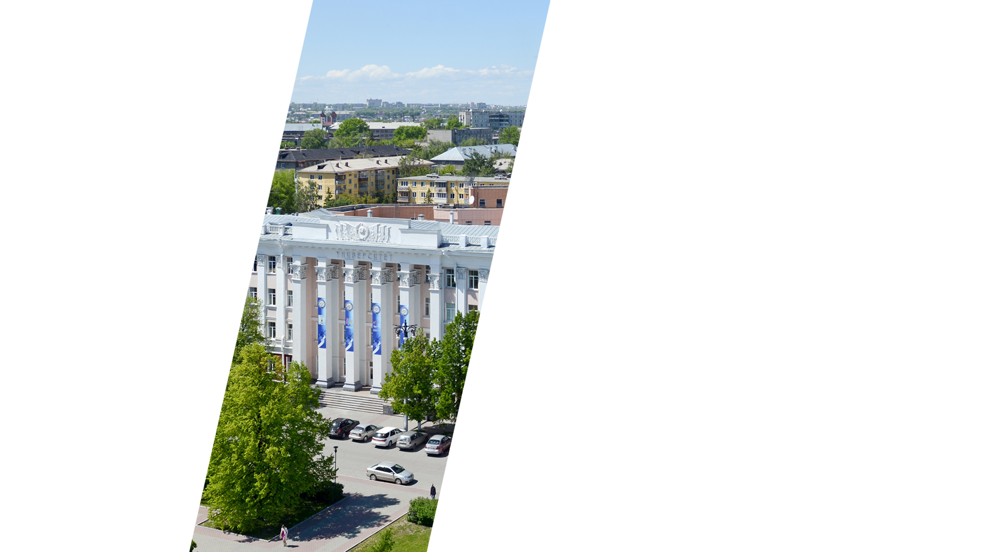



Отчет о реализации мероприятия Программы:
II Профильная школа иностранных студентов «Диалог культур»
Программа развития
деятельности студенческих
объединений на 2017 год
«Развитие системы
студенческого самоуправления
в целях достижения
организационных, творческих
и международных
компетенций и
коммуникаций
обучающихся Алтайского
государственного
университета»
Руководитель: Сакина Назаршоева
Куратор: Алексей Юрьевич Резинкин
При поддержке:
Ассоциация
азиатских
университетов

Slide 2
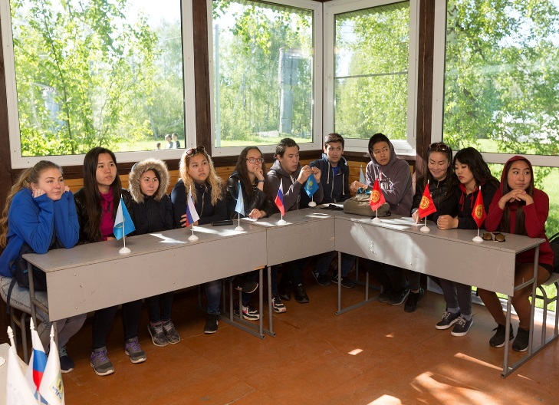
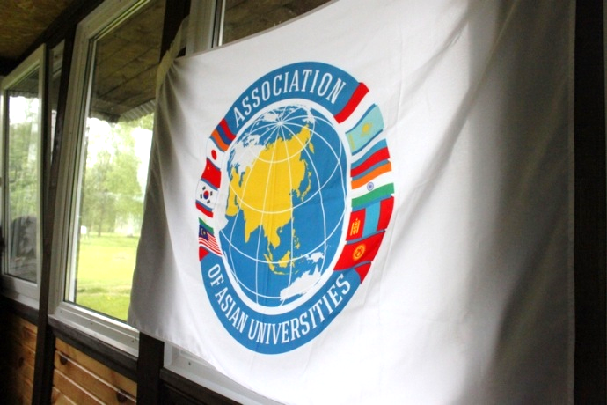
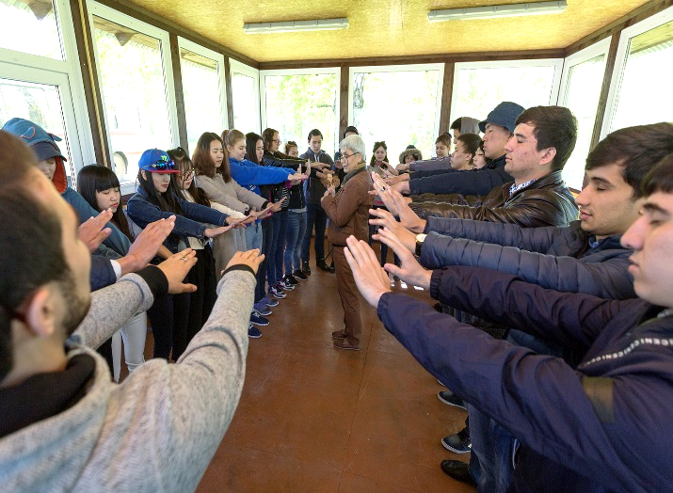
27 мая 2017 года на базе учебных АлтГУ «Озеро Красилово» состоялась
II по счету Профильная школа иностранных студентов «Диалог культур».
Школа была организована под эгидой Ассоциации Азиатских университетов
в рамках ПРДСО АлтГУ на 2017 год и цикла мероприятий, приуроченных
ко Дню рождения Университета.

Slide 3
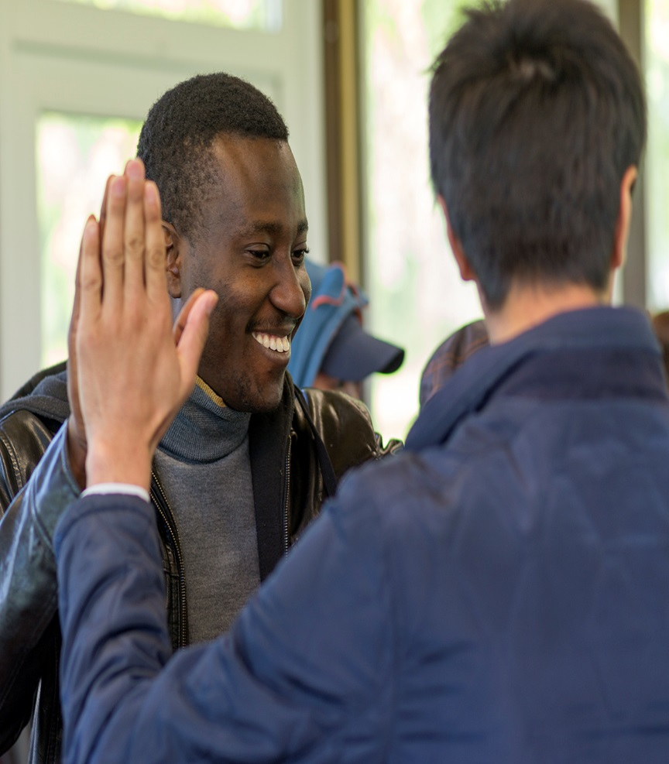
Увеличение числа иностранных студентов в Алтайском госуниверситете, связанное с расширением сотрудничества АлтГУ с вузами ближнего и дальнего зарубежья, прежде всего по линии Ассоциации Азиатских университетов, повышает актуальность проблем взаимодействия обучающихся различных культур и требует особых усилий университета в помощи иностранным студентам в их адаптации
Программа школы включала несколько модулей. Это мастер-классы и практикумы по формированию языковых компетенций, организованные авторитетными экспертами в области межкультурной коммуникации, а также культурные и спортивные мероприятия

Slide 4
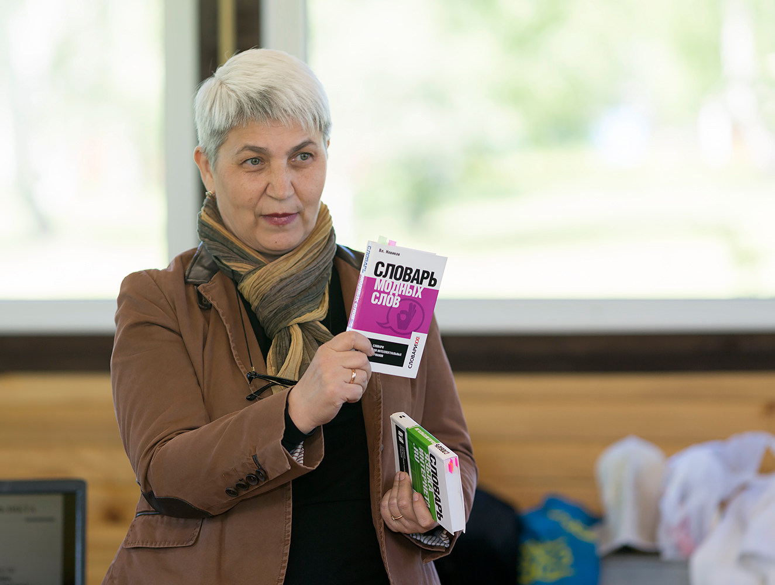
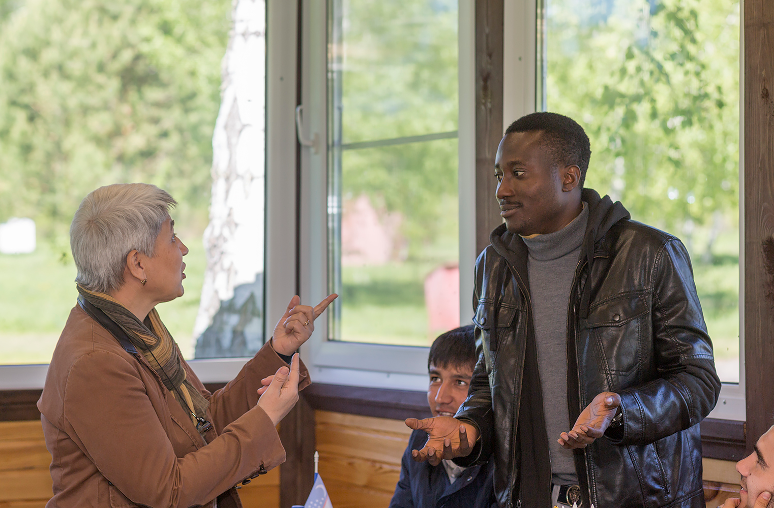
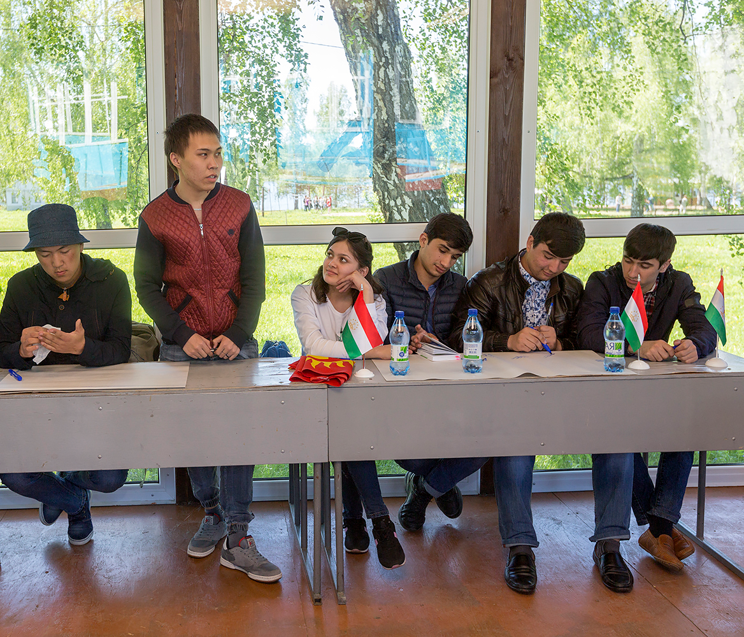
Открыл Школу мастер-класс «Слово есть поступок» д.ф.н., профессора,
заведующего кафедрой теории и практики журналистики Е.В. Лукашевич.
В ходе моделирования распространенных ситуаций повседневного общения иностранные студенты познакомили друг друга с традициями общения в их странах, выделили сходства и различия в культурах, обсудили трудности проживания в России и способы их преодоления

Slide 5
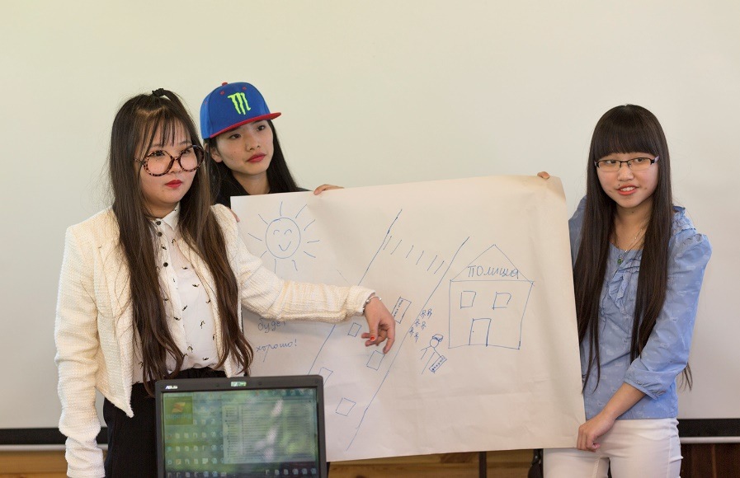
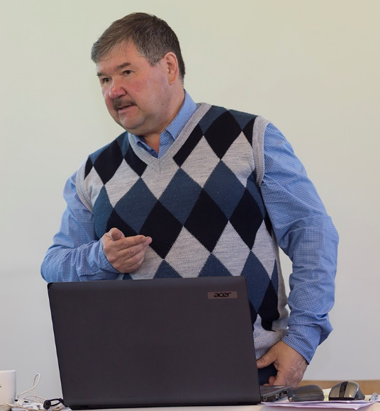
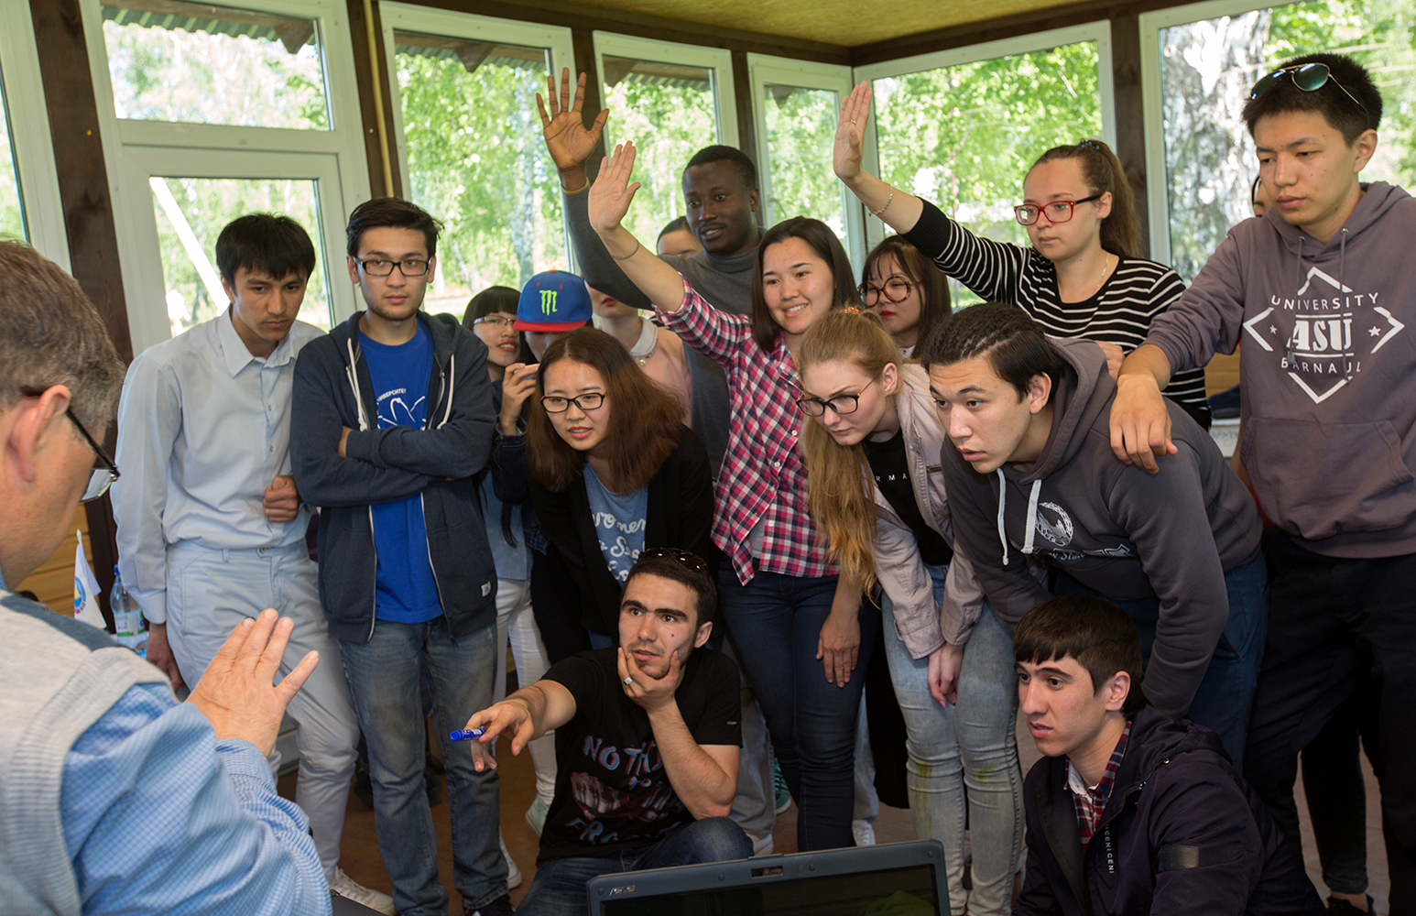
Модератором семинара-практикума «Диалог в поликультурном пространстве: иноязычные языковые компетенции и практические коммуникативные умения» выступил старший преподаватель, куратор объединения обучающихся «ИНСТ» В.А. Шелбогашев.
Студенты освоили психологические основы коммуникативных умений, на собственных примерах убедились в важности навыка построения самопрезентаций, попрактиковались в умении говорить друг другу комплименты, мыслить нестандартно. Интересными оказались игровые упражнения, когда студентам необходимо было на слух воспроизвести стихи, пословицы и скороговорки

Slide 6
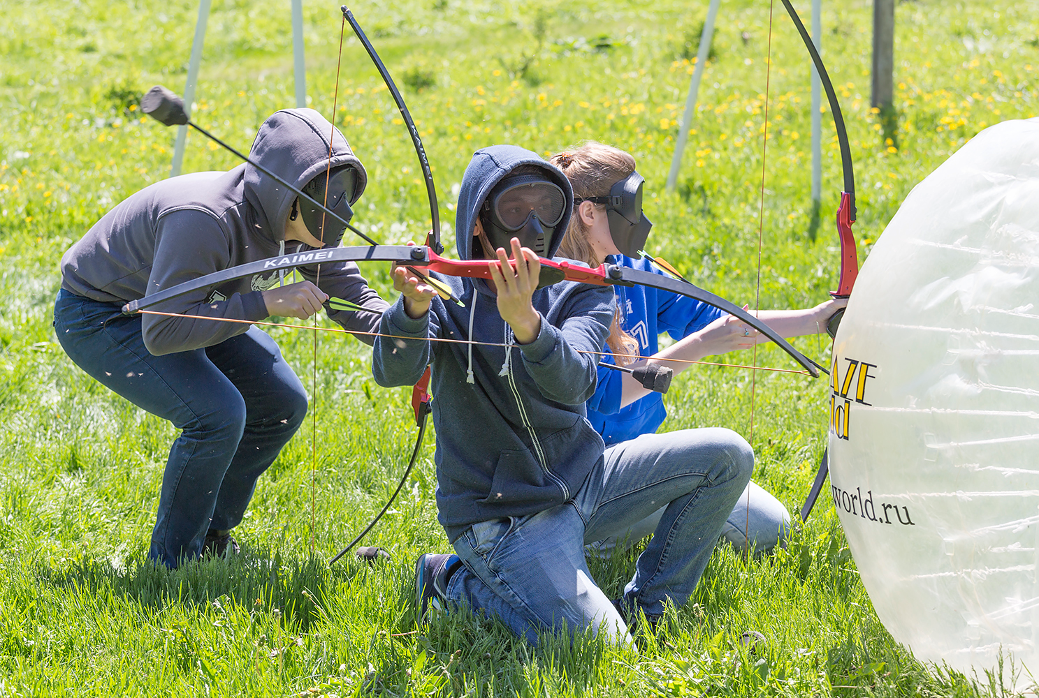
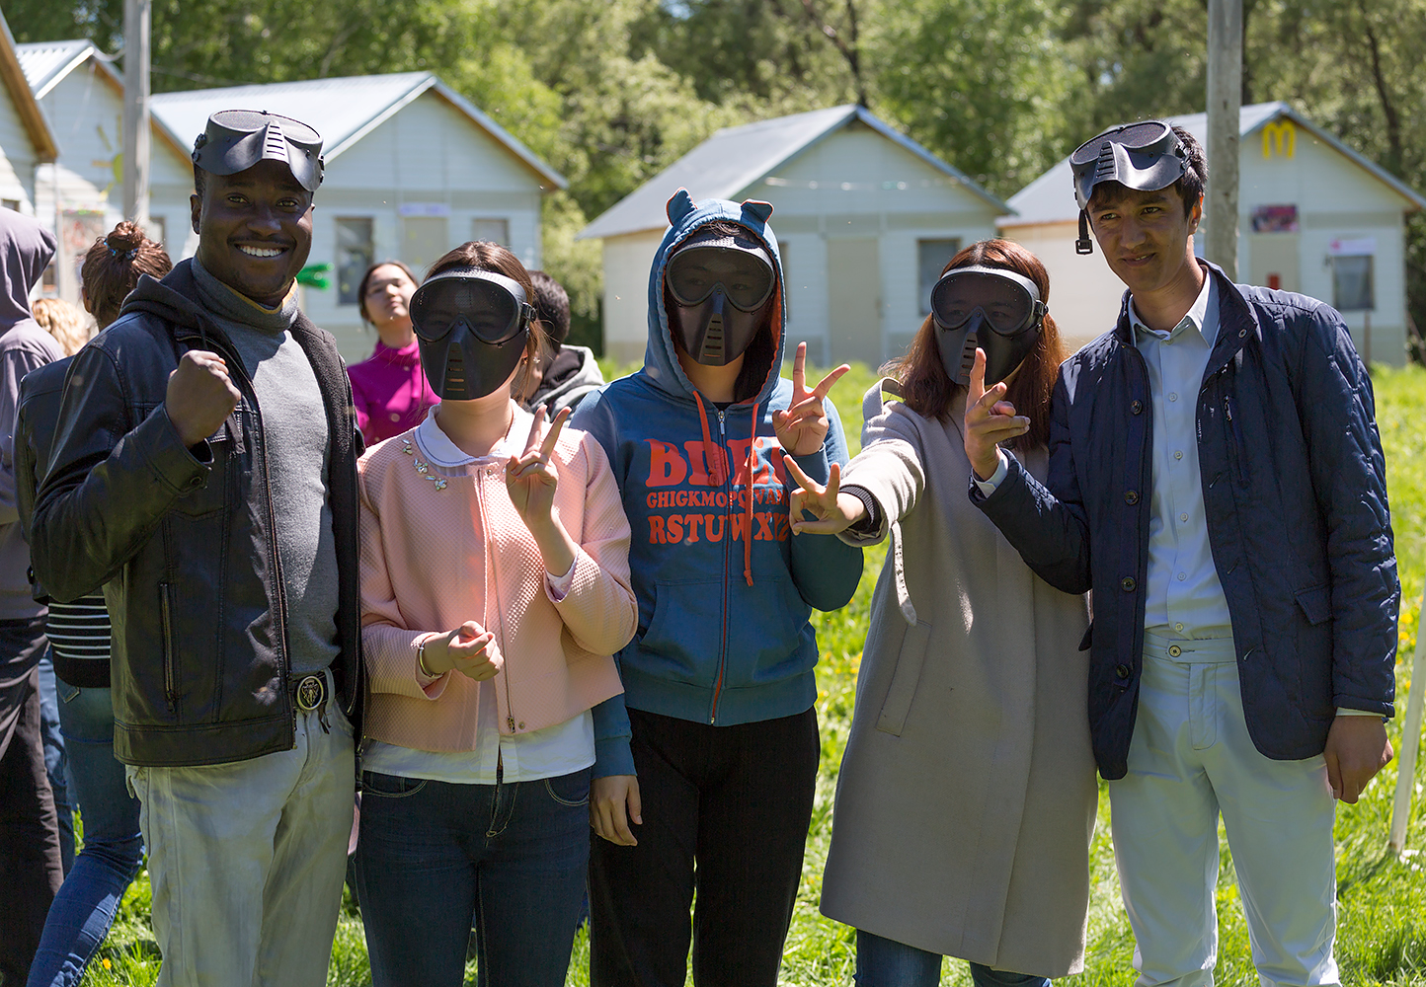
В спортивной части программы студенты приняли участие в состязаниях «Лучные бои». Несмотря на то, что большинство участников впервые попробовали свои силы в этом виде спорта, атмосфера соревнований была пропитана духом спортивного единства и азарта. Каждая команда хотела показать свое превосходство!

Slide 7
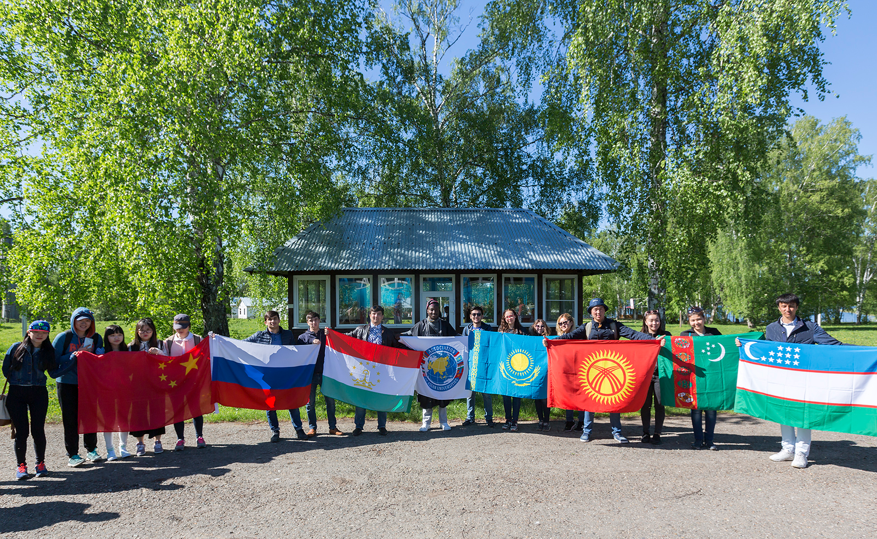
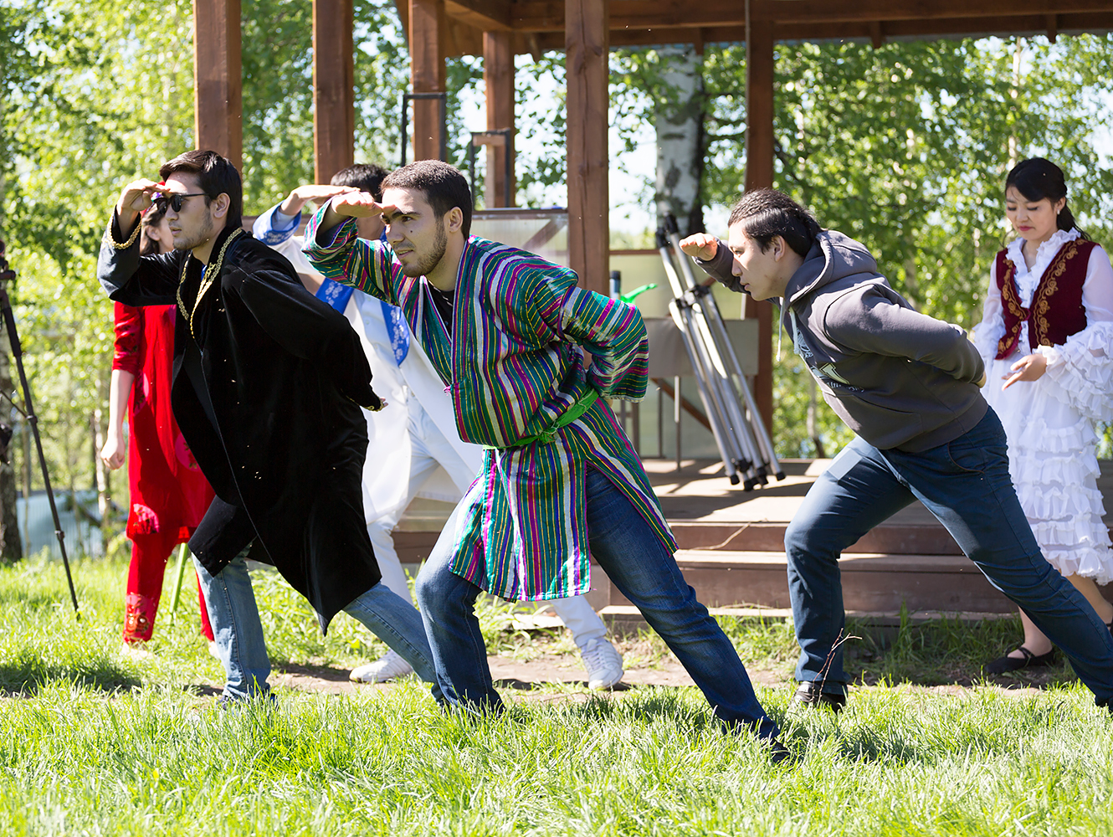
Ребята приняли участие в концертной программе
Школы студенческого актива «Битва факультетов»,
где продемонстрировали свои творческие таланты

Slide 8
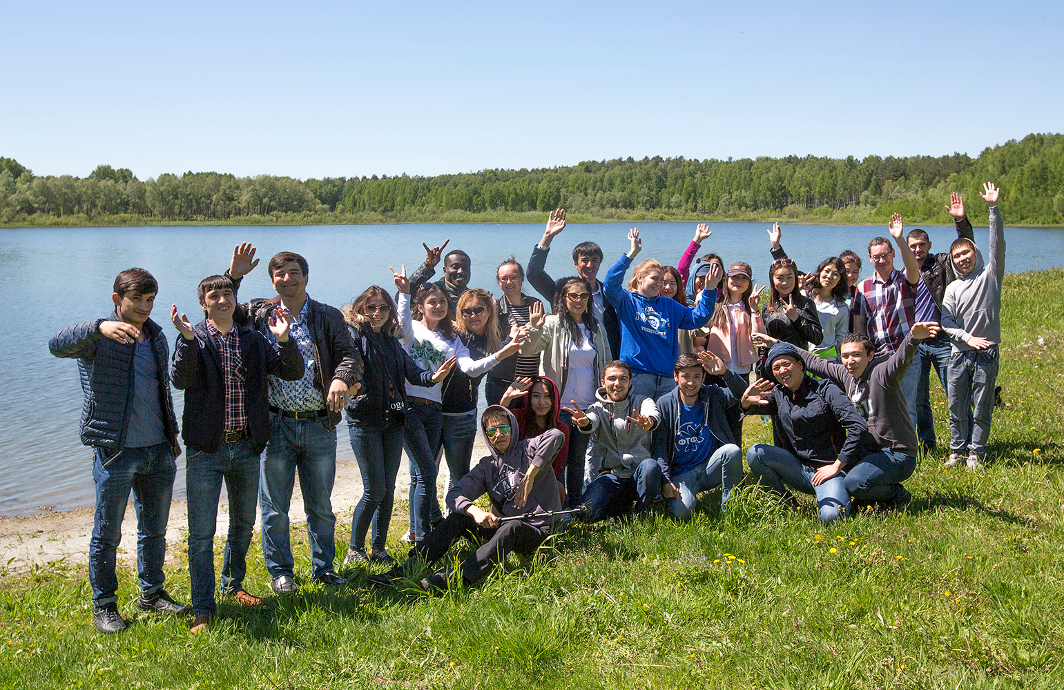
Сочетание вышеперечисленных форм взаимодействия участников определило практическую значимость мероприятия. Положительные отзывы участников о работе Школы свидетельствуют о позитивном восприятии обучающимися такой формы взаимодействия и позволяют рассматривать возможность регулярного проведения профильных школ для иностранных студентов

